Slide 1
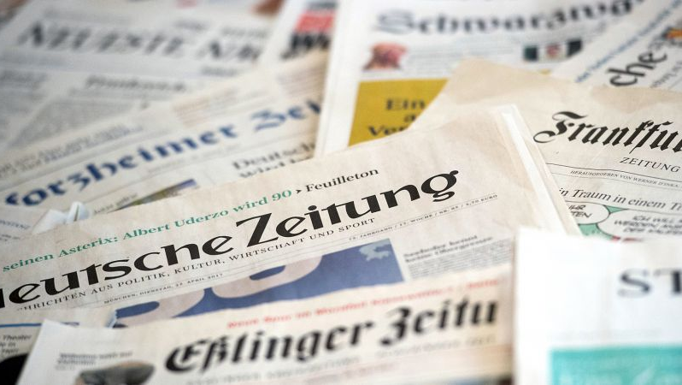
NACHRICHTEN
- DEUTSCHE WELLE

Slide 2
1. POLITIK : Merkel - 15 Kanzlerinnenjahre 2. KLIMAWANDEL : Nach Corona endlich in den Klimaschutz investieren 3. DEUTSCHLAND : Trier trauert am Tag nach der Amokfahrt 4.POLITIK :Corona-Lockerungen zu Weihnachten bleiben
Unsere ausgewählten Zeitungsartikel

Slide 3
Merkel: 15 Kanzlerinnenjahre

Slide 4
WORTSCHATZ
offenhalten – aprire
das Flüchtlingspolitik – la politica nei confronti dei rifugiati
die Staatsschulden – il debito pubblico
die Flüchtlingskrise – la crisi dei rifugiati
im Amt blieben – rimanere in carica
die Bundestagswahl – elezioni politiche
der Gipfel – il vertice
die Staats- und Regierungschefs – i capi di stato e e di governo
die Finanzkrise – la crisi finanziaria
unangefochtenen – inconfutabile
die Rednerin – oratrice
die Flüchtlinge – i rifugiati
die Migranten – gli immigrati

Slide 5
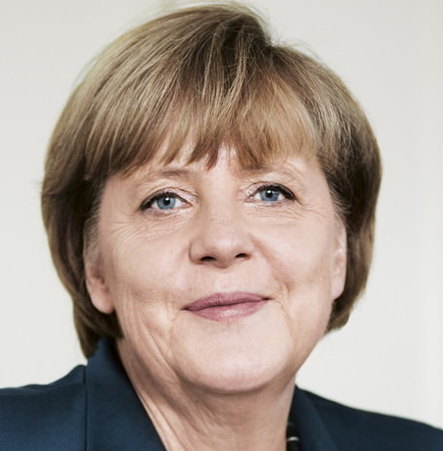
WER IST ANGELA MERKEL ?
Seit 2005 ist Angela Merkel Kanzlerin der Bundesrepublik Deutschland.
Sie gewinnt schnell an Souveränität.
Im Herbst 2005 während der Finanzkrise war Angela Merkel zur unangefochtenen Nummer eins in der EU aufgestiegen
Sie ist eine nur mäßig begabte Rednerin und sie wird Mutti genannt.
«WIR SCHAFFEN DAS»

Slide 6
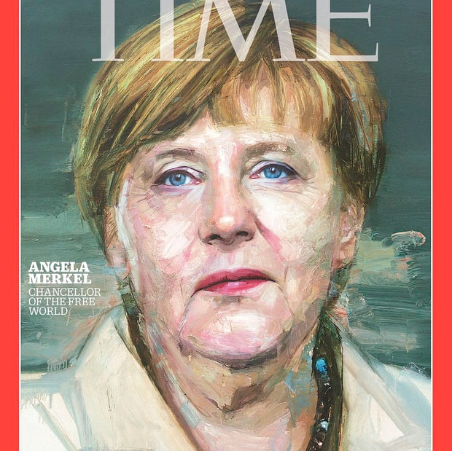
Das Magazin "Time" kürt Merkel 2015 zur "Person des Jahres"
Ihr Umgang mit der Pandemie hat ihr auch neue Beliebtheitsrekorde eingebracht
Sie hat schon vor zwei Jahren bekanntgegeben, dass sie zur Bundestagswahl im Herbst 2021 nicht wieder kandidieren will. Aber bis dann will sie im Amt bleiben.

Slide 7
Nach Corona endlich in den Klimaschutz investieren

Slide 8
WORTSCHATZ
die Temperaturmessung,-en, la misurazione della temperatura
die Untätigkeit,-en, l'inoperosità/l'inattività
zurückgehen, diminuire
die Erfüllung,-en il compimento
ausstoßen emettere
die Atempause,-n, l'attimo di respiro/la tregua
der Klimagipfel,-, il vertice sul clima
zulassen, permettere
beitreten, aderire a qc
der/die Klimabeauftragte,-n, il delegato/ l'incaricato del clima
der Wegbereiter,- il precursore
ehrgeizig, ambizioso
umsetzen, realizzare
nachhaltig, sostenibile
die Erholung, il ristabilimento

Slide 9
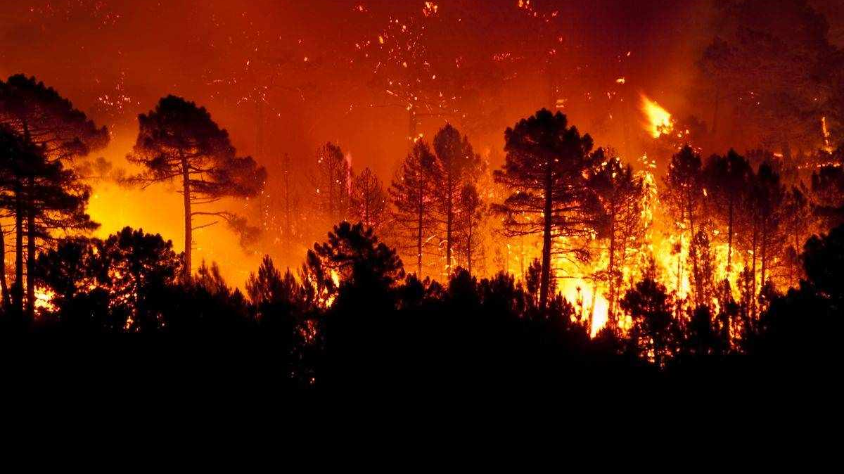
Klima-Experte Jens Thurau: 2020 ist eines der drei wärmsten Jahre seit der Mitte des 19. Jahrhunderts
Im Alltag gibt es andere Sorgen: die Bewältigung der Pandemie, die Sorge um die Zukunft, um den Arbeitsplatz.
UN-Generalsekretär António Guterres: "Unser Planet ist kaputt" ; "Apokalyptische Feuer und Überschwemmungen, Zyklone und Hurrikans sind zunehmend die neue Realität.»
Durch die Pandemie sind die Treibhausgase im Frühjahr weltweit um 17 Prozent zurückgegangen.
Deutsche Politik: Erfüllung des Klimaziels für 2020, also 40 Prozent weniger Treibhausgase im Vergleich zu 1990 -> wegen des Virus = Atempause

Slide 10
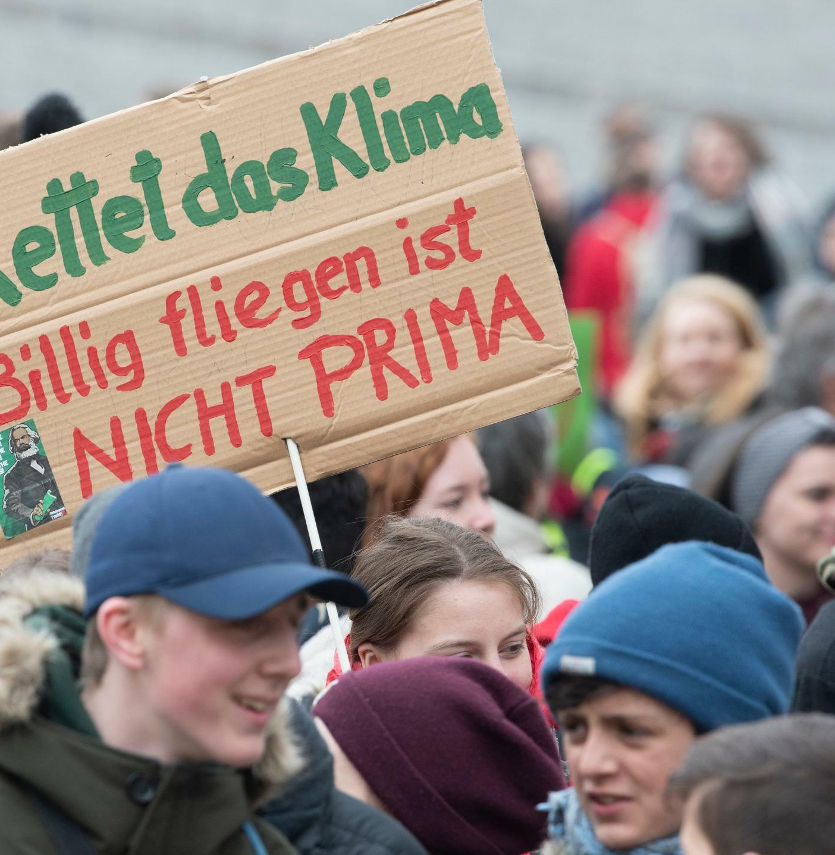
KEIN KLIMAGIPFEL WEGEN CORONA
Die Klimaaktivisten von "Fridays for future" -> nur Online-Kampagnen wie die anderen Klimakonferenzen der UN (z.B. G20-Gipfel und Klimagipfel in Glasgow)
- der Pariser Klimavertrag -> das Ziel, maximal zwei Grad an Erderwärmung zulassen

Slide 11
TROTZ TRUMP SINKEN KLIMAGASE IN DEN USA
der USA Präsident Joe Biden will den früheren Außenminister John Kerry zu seinem Klimabeauftragten machen
- EU und China haben ehrgeizige Klimaziele vorgelegt, ob sie aber umgesetzt werden, wird sich zeigen, wenn das Virus wieder weg ist

Slide 12
NEUE CHANCEN NACH DER PANDEMIE
Pandemie -> klimafreundliche Zeit
Am Ende von Corona: Fokus auf die Wirtschaft -> nachhaltige und weniger nachhaltige Wege
- Guterres: "Es gibt immer noch eine Chance"

Slide 13
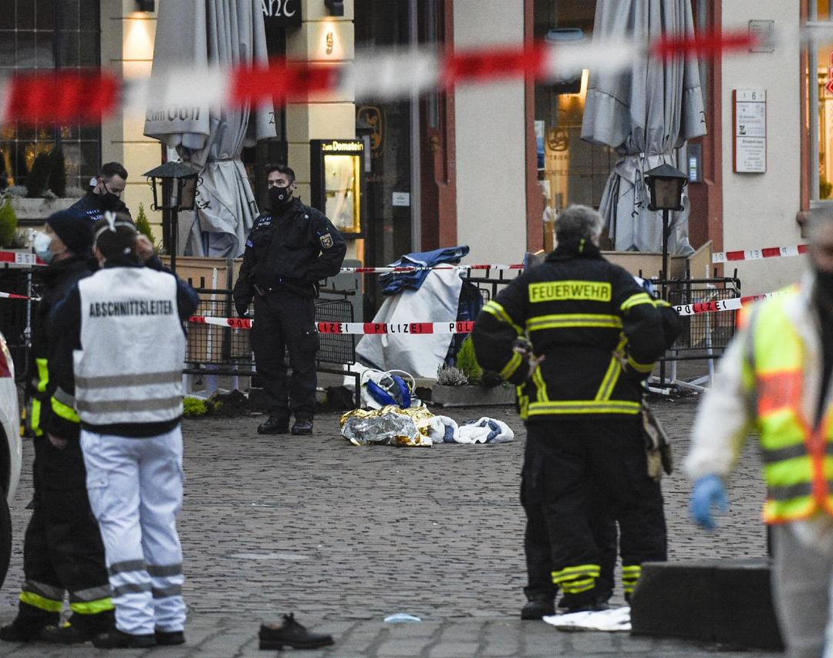
Trier trauert am Tag nach der Amokfahrt

Slide 14
WORTSCHATZ
die Amokfahrt – guida spericolata
der Opfer – la vittima
das Wahrzeichen - il simbolo
der Trauerfeier – il funerale
strömen - affluire
der Zeuge – il testimone
der Vorfall – l’incidente
die Vorwarnung – il preavviso

Slide 15
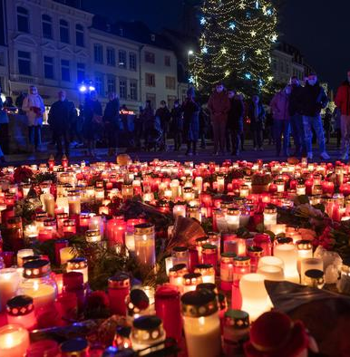
WAS IST IN TRIER PASSIERT ?
Ein 51-jähriger Mann fuhr mit einem SUV in einer belebten Einkaufsstraße absichtlich in Menschen hinein.
Fünf Menschen starben
An der Porta Nigra beginnt die Einkaufsstraße, die der Amokfahrer entlangfuhr. Hierher strömen die Menschen. Viele legen Blumen und Kerzen nieder.

Slide 16
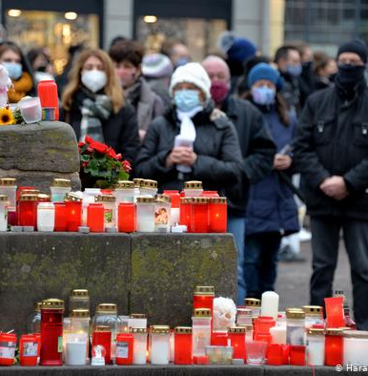
In der gesamten Einkaufsstraße finden sich Blumen und Kerzen.
Viele Leute waren geschockt, weil die Tat ohne Vorwarnung kam und jeden hätte treffen können.
Am Donnerstag, 2 Dezember sollten in der Stadt um 13:46 die Glocken läuten - genau zu dem Zeitpunkt, als die Amokfahrt begann.

Slide 17
Corona-Lockerungen zu Weihnachten bleiben

Slide 18
WORTSCHATZ
die Runde,-n, la cerchia (di persone)
die Infektionsquelle,-n, la fonte di contagio
einhalten, rispettare
die Zusammenkunft, (ü) –e, il ritrovo/l'incontro
die Versicherung,-en, l'assicurazione (medica)
der Verlauf , il processo/il corso
die Zulassung,-en, l'autorizzazione
das Altenheim,-e, la casa di riposo
das Pflegeheim,-e, la casa di cura
der/die Angehörige,-n, il parente
verzichten, rinunciare
das Erkältungssymptom,-e, il sintomo di raffreddamento (raffreddore)
die Sterbebegleitung,-en, l'accompagnamento alla morte
die Einhaltung,-en, il rispetto/l'osservanza
die Schwelle,-n, la soglia

Slide 19
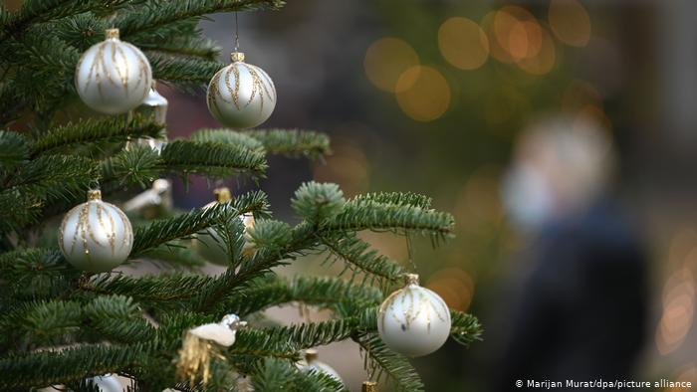
WEIHNACHTEN IN DEUTSCHLAND
Weihnachten darf trotz Corona in größerer Runde gefeiert werden
- Regierungssprecher Steffen Seibert erwartet eines verantwortungsvollen Verhalten (keine Infektionsquelle)
- Kontakte reduzieren und den Mund-Nasen-Schutz tragen
- Für die Feiertage gelten aber Lockerungen

Slide 20
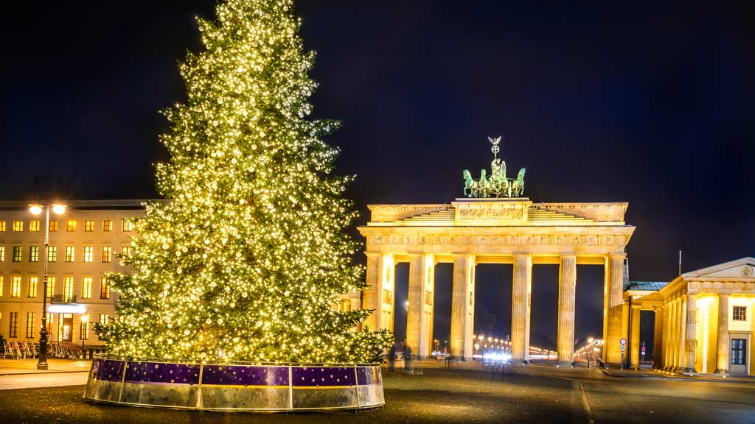
- Einige Bundesländer haben bereits strengere Regeln beschlossen
- Impfung gegen COVID-19 ist kostenfrei (unabhängig von der Art der Versicherung)
- Deutschland -> 300 Millionen Corona-Impfdosen
- Alten- und Pflegeheime sind gefährliche Hotspots -> ein Großteil der Todesfälle
- die Bewohner müssen nicht auf den Besuch von Freunden und Angehörigen verzichten und wie im Frühjahr durch Besuchsverbote isoliert werden

Slide 21
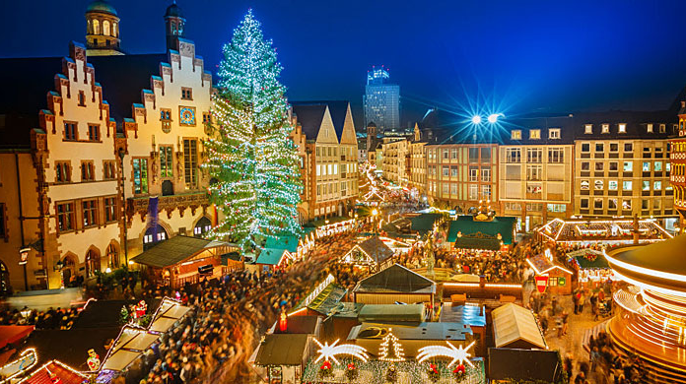
- Bundesgesundheitsminister Jens Spahn legte Empfehlungen für sichere Heimbesuche vor
- Besucher mit Erkältungssymptomen -> keinen Zutritt außer in Extremsituationen
- eine striktere Einhaltung der Hygienekonzepte, regelmäßiges Lüften und PCR- und Schnelltests für Mitarbeiter und Besucher
- Die Zahl der Neuinfektionen ist 23.449 (der dritthöchste Tageswert für Deutschland); die Zahl der Todesfälle ist 640
- mehr als 1,13 Millionen Menschen in Deutschland haben sich mit dem Coronavirus infiziert

Slide 22
Danke für eure Aufmerksamkeit !

